Slide 1
Тема 7.
Методи комплексного політичного аналізу

Slide 2
1. Методи комплексного політичного аналізу
2. Ситуаційний аналіз зовнішньої політики.
3. Когнітивний аналіз зовнішньої політики.

Slide 3
які фактори впливають на протікання того або іншого політичного процесу
чи існують зв’язки між даними явищами
який характер ці зв’язки мають
 якістю генералізації (узагальнення), здатністю поширюватися на широку сукупність явищ;
 довгостроковою актуальністю висновків та закономірностей;
 орієнтацією на інтереси суспільства (зокрема, у зовнішній політиці такими інтересами виступають національні інтереси);
Відповіді на такі питання зумовлять виникнення теоретичного знання
Такий рівень аналізу є теоретичним.

Slide 4
Прикладний аналіз орієнтований на вироблення того або іншого політичного рішення, на зниження невизначеності для політичних акторів.
Прикладне знання характеризується:
• утилітарністю, корисністю для вирішення конкретної проблеми;
• короткостроковою актуальністю отриманого знання, оскільки проблеми, що вирішуються, та ситуації, які розглядаються, є чітко локалізованими у часі та просторі.
•високим перетворювальним потенціалом, активністю, оскільки має за мету вплинути на поточні політичні процеси, відкорегувати їх у відповідності до запитів клієнта.
Політичний аналіз, який продукує прикладне знання називають клієнторієнтованим.

Slide 5
Методологічний рівень політичного аналізу передбачає використання низки операцій та методів для перетворення інформації в теоретичне та прикладне знання, тобто створення певної методології.
Методологія – система принципів наукового дослідження, сукупність дослідницьких процедур, які передбачають збір, первинну обробку та аналіз інформації.

Slide 6
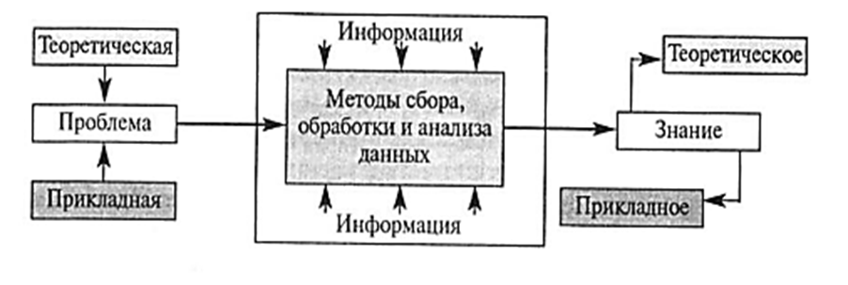
Інформація
теоретична
теоретичне
Методи збору, обробки та аналізу даних
проблема
знання
прикладна
прикладне
Інформація

Slide 7
Ситуаційний аналіз, або аналіз політичних ситуацій є одним із методів прикладного політичного аналізу.
вертикальний
горизонтальний

Slide 8
фрагментарний
проблемний
діагностичний

Slide 9
СТАДІЇ СИТУАЦІЙНОГО АНАЛІЗУ
визначення меж ситуації, виокремлення її з політичного процесу
виявлення найбільш активних та впливових політичних акторів
характеристика акторів ситуації
інтереси
мета
зміст їх дій
ресурси
тактики та стратегії

Slide 10
Методи когнітивного аналізу призначені для дослідження неформалізованих факторів, враховувати думки експертів, їх досвід, знання, інтуїцію, використовувати міркування тощо.

Slide 11
Нехай система складається з множини V окремих елементів.
Два елементи системи Vi та Vj на схемі можуть бути зображені як окремі точки вершини, і якщо елемент Vi зв’язаний з елементом Vj причинно-наслідковим зв’язком, то їх з’єднують орієнтованою дугою.
Цілком можливо, що наслідки можуть бути причиною зміни інших факторів.

Slide 12
Питання для самоконтролю
1. Розкажіть про особливості комплексного аналізу зовнішньої політики.
2. Які рівні комплексного аналізу зовнішньої політики можна виокремити?
3. Назвіть методи комплексного аналізу зовнішньої політики.
4. Охарактеризуйте ситуаційний аналіз зовнішньої політики, зазначте його особливості.
5. Що розуміють під когнітивним аналізом?
6. Що таке метод когнітивного картування?

